Slide 1
Latvijas valsts budžeta finansētā programma «Atbalsts diasporas un Latvijas bērnu kopējām nometnēm»
SEMINĀRS
PROJEKTU PIETEIKUMU IESNIEDZĒJIEM
2023.gada 19.septembris
Līga Āboliņa,
Sabiedrības integrācijas fonda Projektu konkursu un uzraudzības nodaļas programmu vadītāja

Slide 2
Programmas mērķis
- saglabāt diasporas saikni ar Latviju, lai stiprinātu viņu nacionālo identitāti
- ir atbalstīt nevalstisko organizāciju (turpmāk – NVO), t.sk. diasporas organizāciju, projektus, kuri sniedz ieguldījumu programmas mērķa sasniegšanā

Slide 3
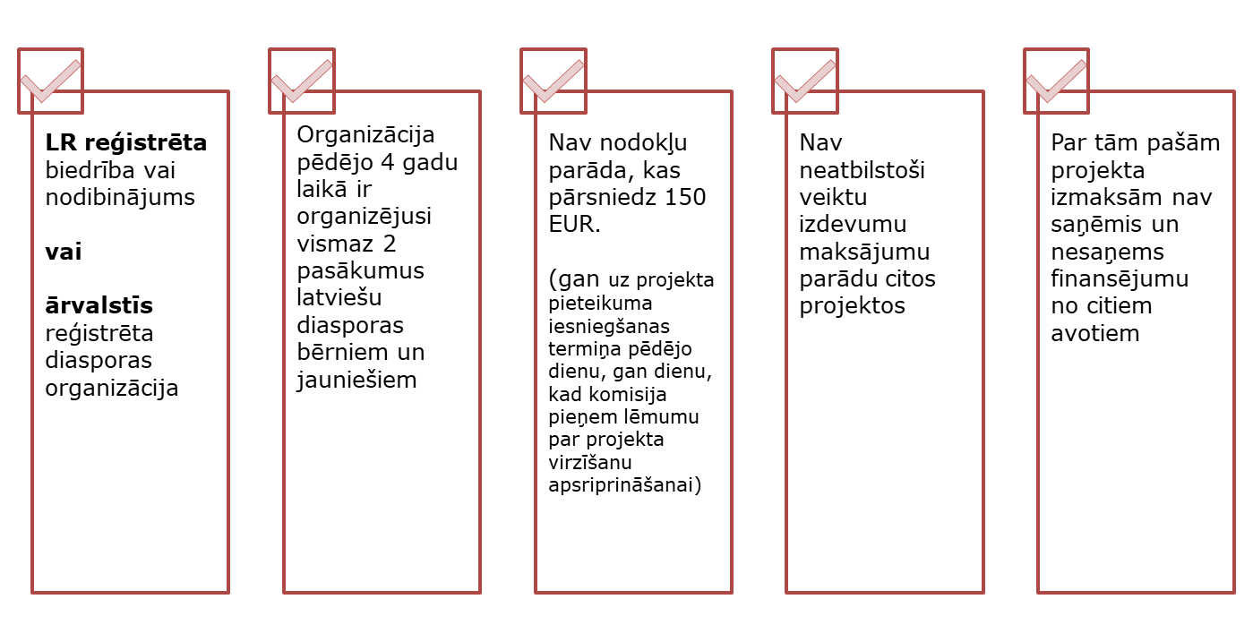
1. Atbilstības kritēriji iesniedzējam

Slide 4
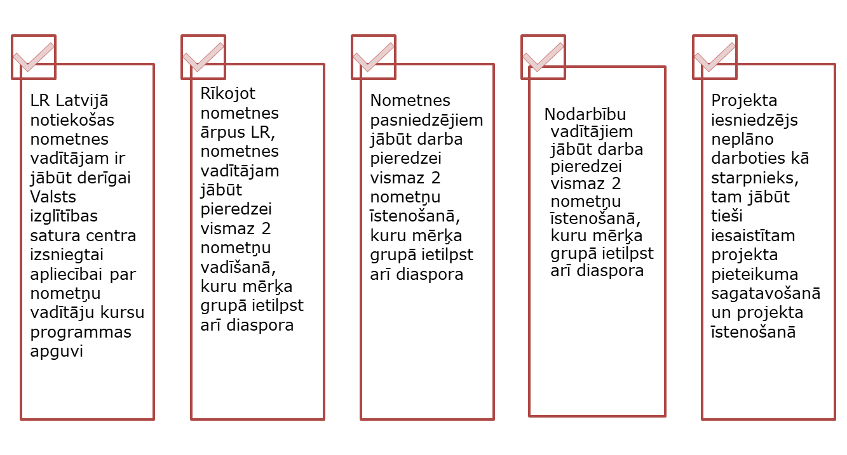
1. Atbilstības kritēriji iesniedzējam

Slide 5






Nosacījumi

Slide 6
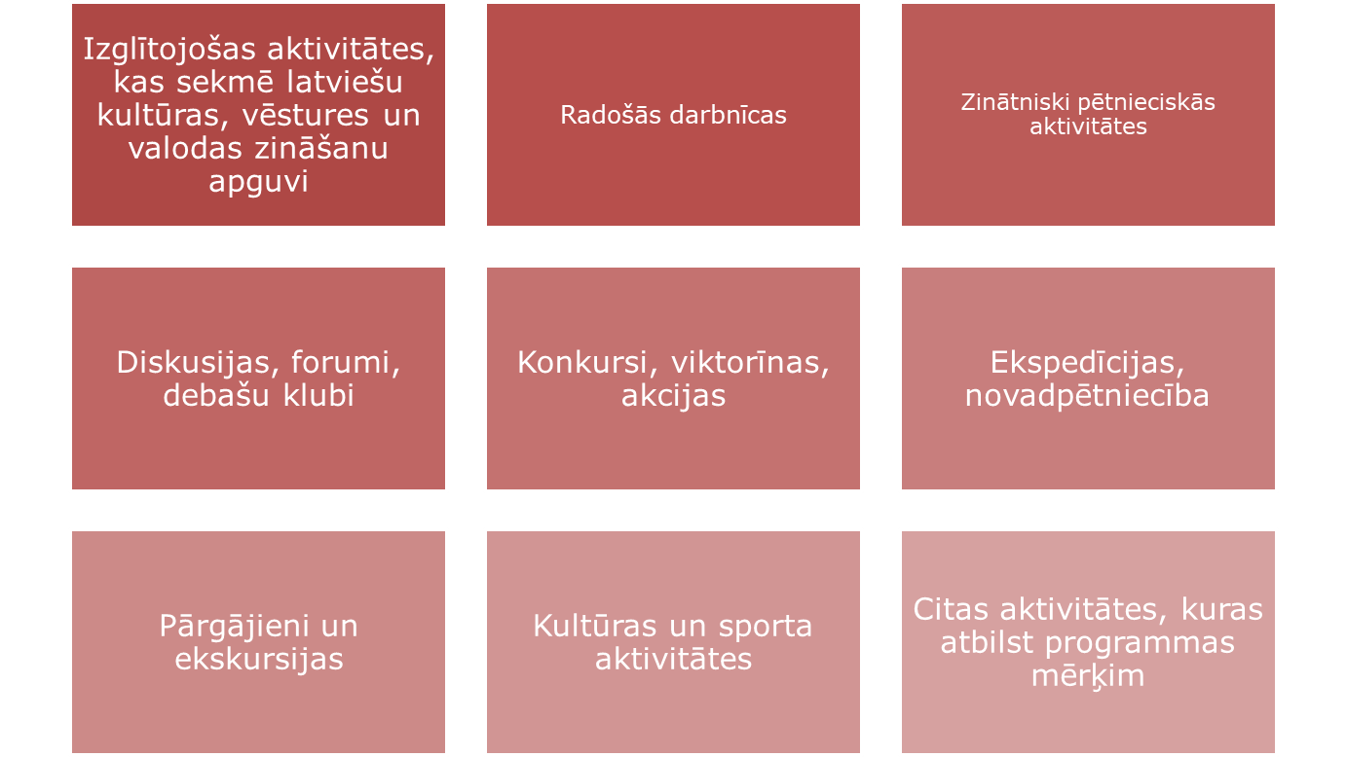
2. Aktivitāšu fokuss

Slide 7






3. Nosacījumi
Kopējais finansējums 140 865 EUR:
70 432,50 EUR nometnes LR
70 432,50 EUR nometnes ārvalstīs
Vienam projektam maksimālais finansējums 14 000 EUR

Slide 8
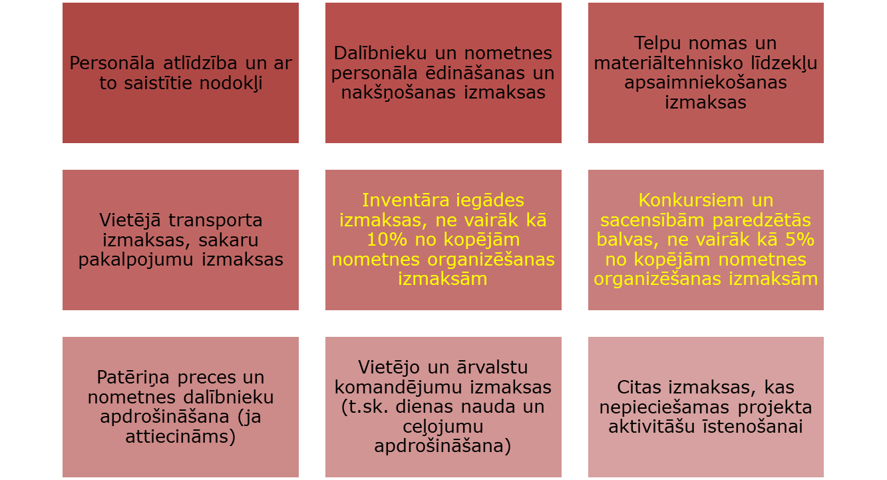
Attiecināmās izmaksas

Slide 9
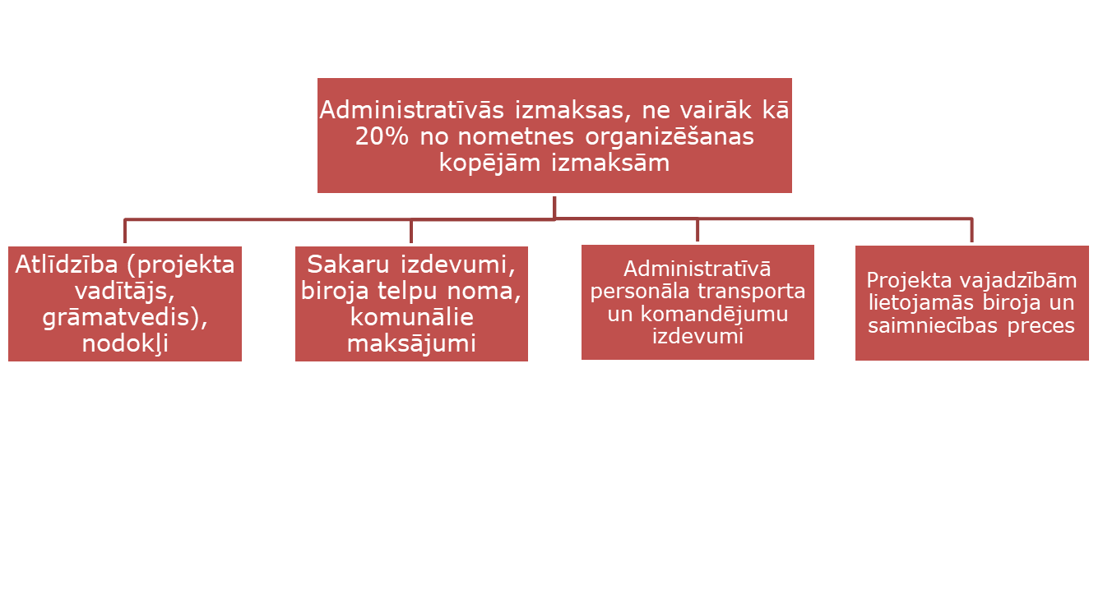
Attiecināmās izmaksas

Slide 10
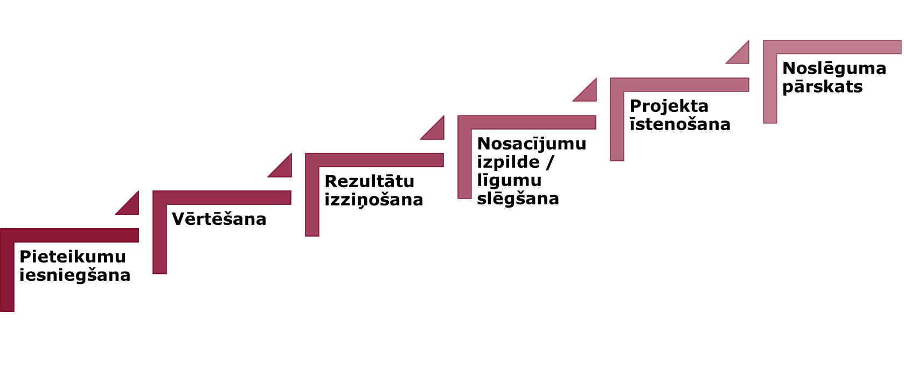
Provizorisks programmas laika grafiks
Jāiesniedz līgumā noteiktajā termiņā
Fonds izskata noslēguma pārskatu 20 darba dienu laikā
No 01.01.2024.
Līdz
30.09.2024
Novembrī vai decembrī
Uzreiz pēc rezultātu paziņošanas
Līgums ir jānoslēdz 30 dienu laikā no rezultātu saņemšanas
No 10.10.2023. līdz 2023.gada novembra vidum
līdz 09.10.2023. plkst. 12:00

Slide 11
Veiksmīgu projektu rakstīšanu!
Jautājumus lūdzam sūtīt uz liga.abolina@sif.gov.lv
Projekta pieteikumu lūdzam iesniegt uz nometnes@sif.gov.lv
www.sif.gov.lv
Seko mums
@SIFlv

